Slide 1
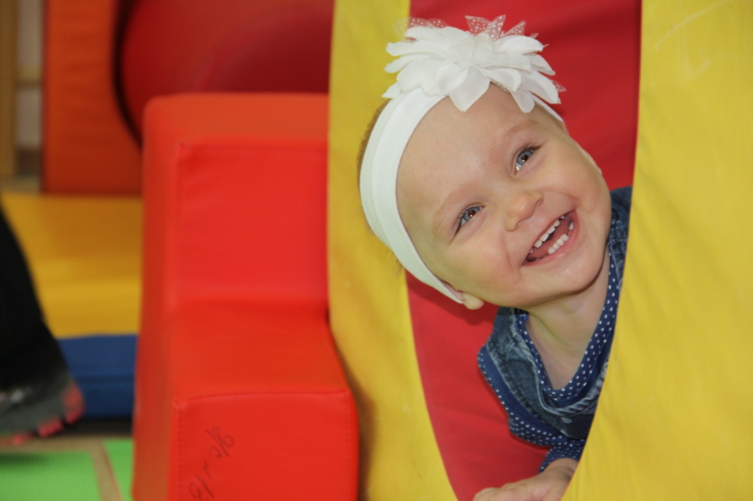
Растем здоровыми: система поддержки семьи ребенка младенческого, раннего возраста в условиях консультативно-методического центра:
Азанова Н.В., Елисеева М.Л., Рябушевская С.Ю.,
МАДОУ детский сад «Страна чудес», г.Новоуральск

Slide 2
Направления взаимодействия КМЦ и семьи
социально-гигиенический скрининг условий и образа жизни семей воспитанников
просвещение и обучение родителей по вопросам физического развития и здоровья детей, формирования привычек ЗОЖ
включенность родителей в планирование и реализацию образовательного процесса
Notes:
Основными определены:

Slide 3
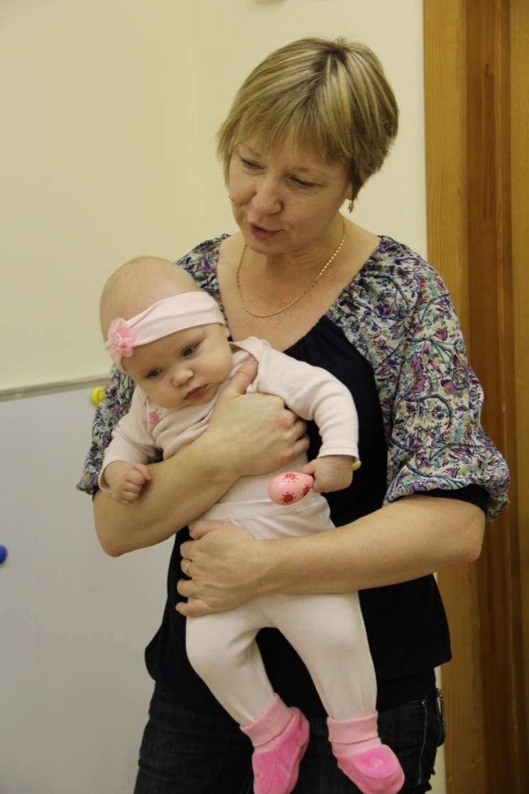
Выбор здоровьесберегающих технологий
медико-профилактические
физкультурно-оздоровительные
здоровьесберегающие образовательные
технологии обеспечения социально-психологического благополучия ребенка

Slide 4
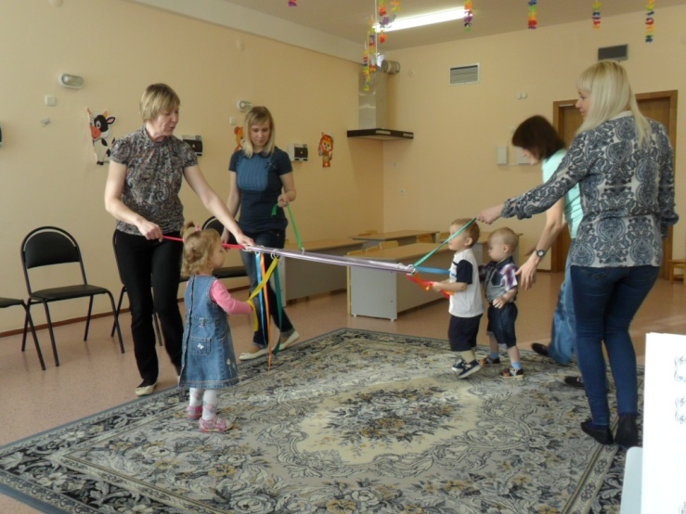
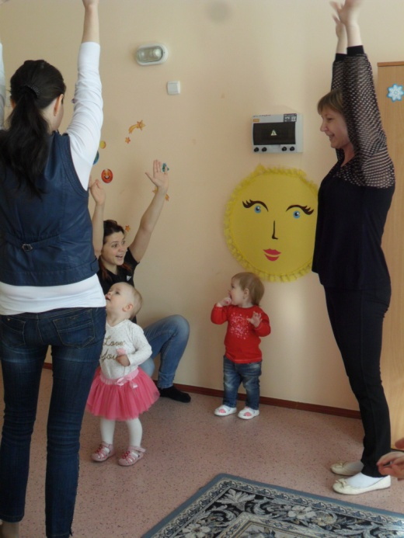
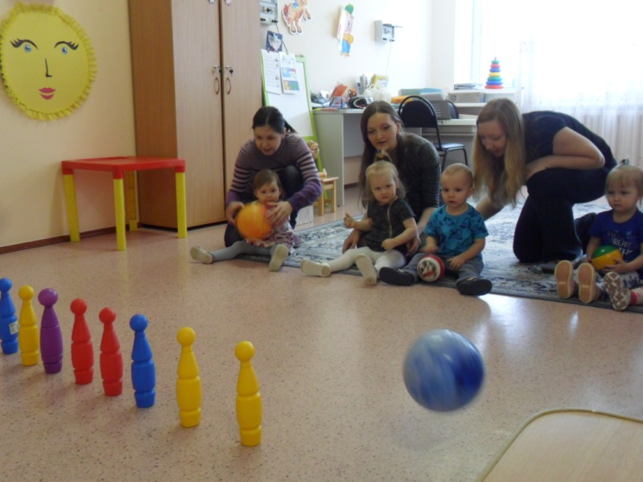
Реализация задач образовательной области «Физическое развитие»
в рамках комплексных игровых сеансов

Slide 5
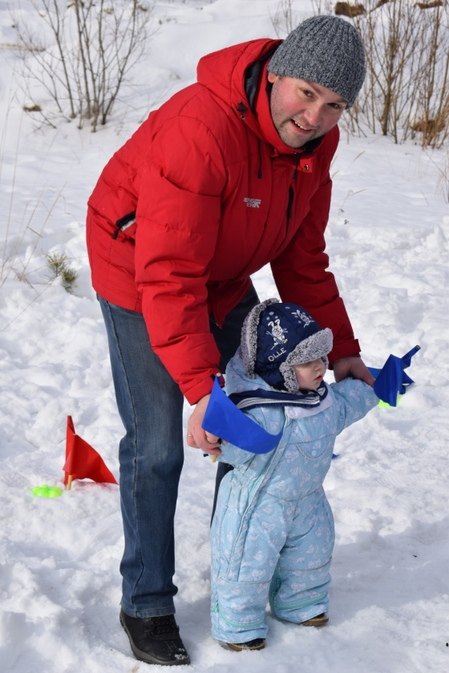
в рамках занятий по грудничковому плаванию через информационно-методические материалы сайта
Реализация задач образовательной области «Физическое развитие»

Slide 6
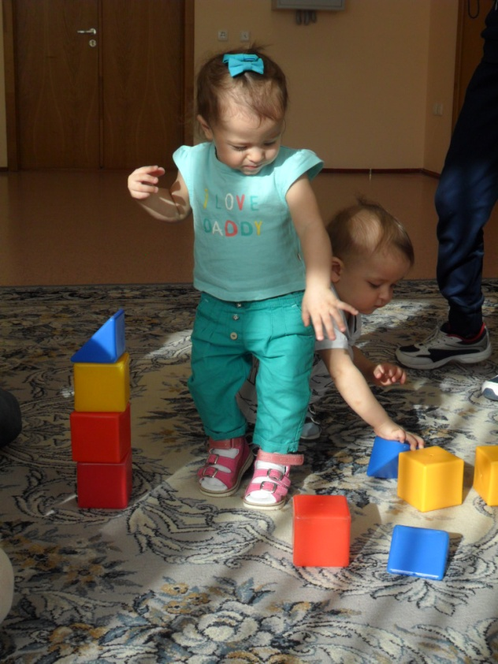
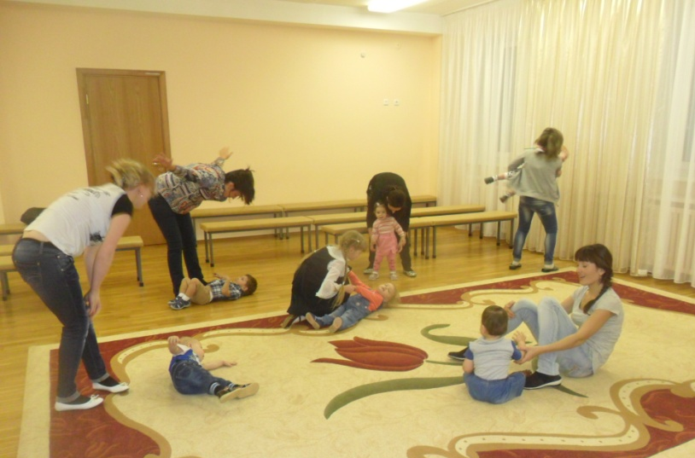
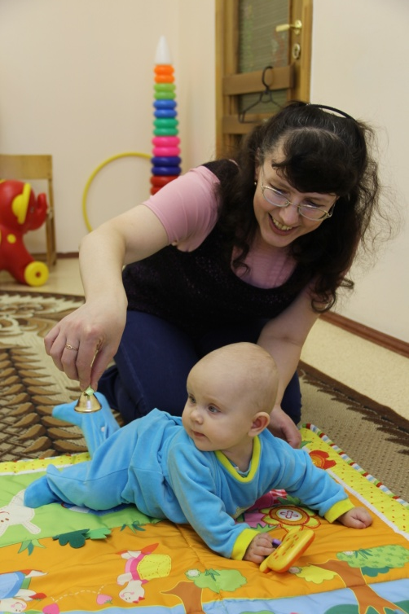
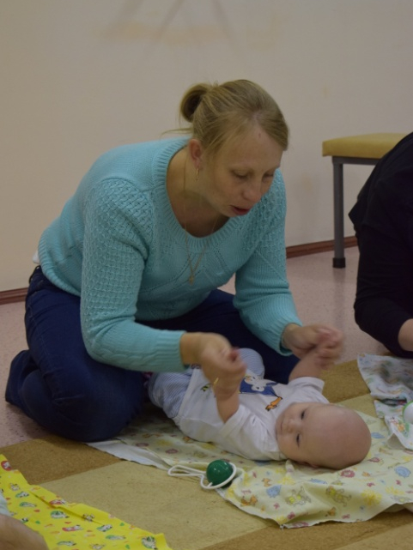
Используемые технологии
Технология телесно-ориетированных игр и упражнений
«Малышовый фитнес» Игоря Новокриницкого
"Будь здоров, малыш!" Т.Э. Токаевой
«Мягкая среда» Е.Д.Файзуллаевой
технология обучения грудничковому плаванию А.Федуловой
технологии музыкальной программы «Интоника» М.ЛЛазарева.

Slide 7
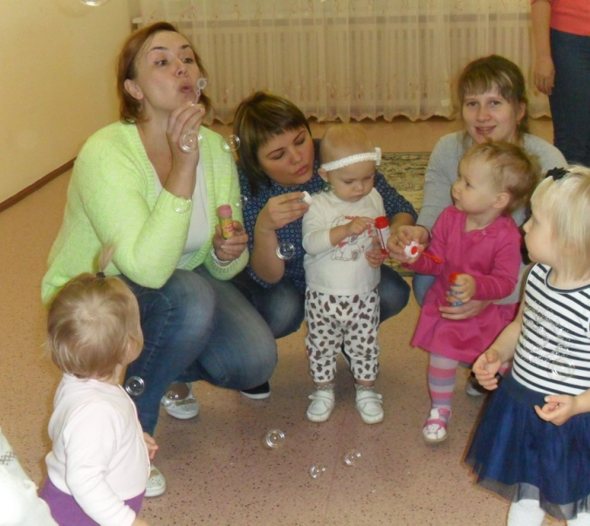
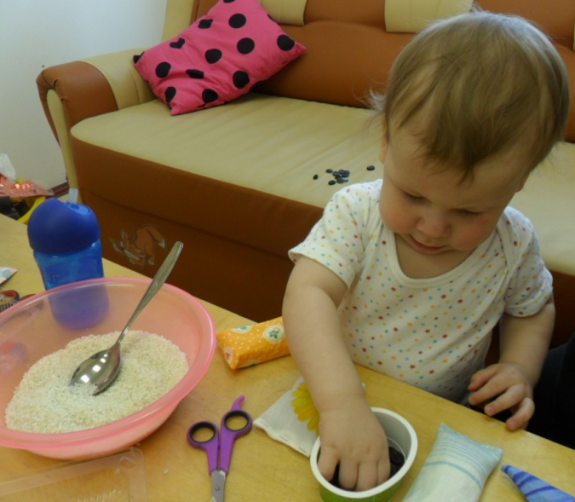
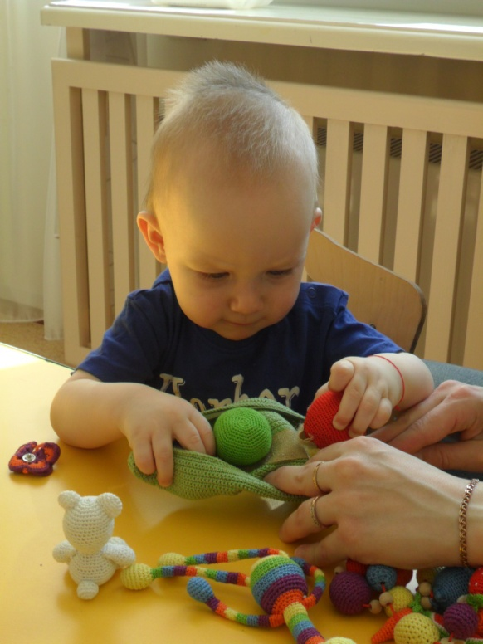
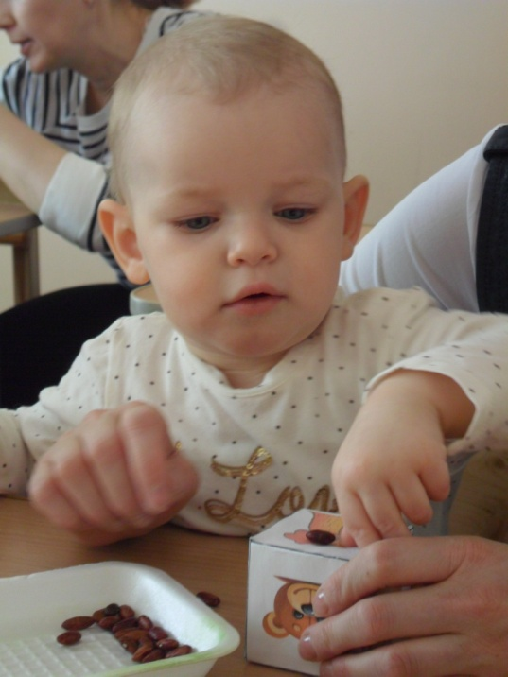
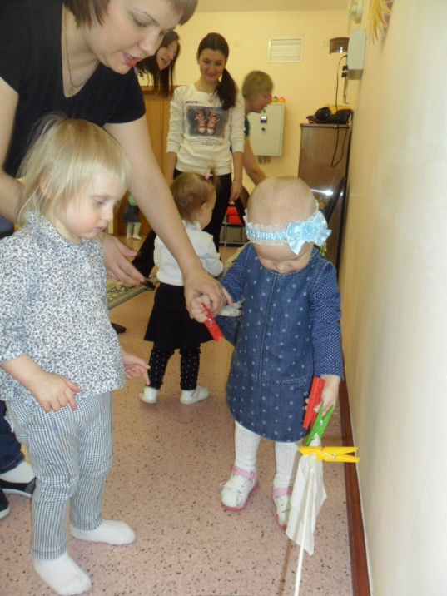
Система работы логопеда по развитию кистевых и пальцевых навыков детей

Slide 8
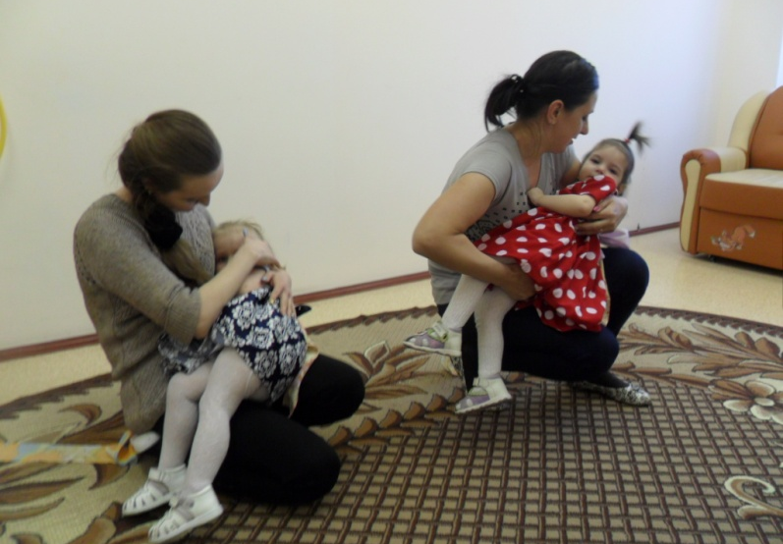
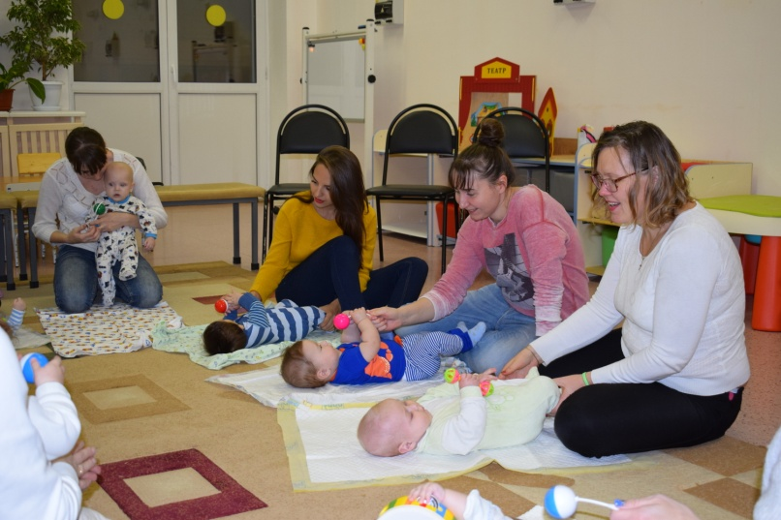
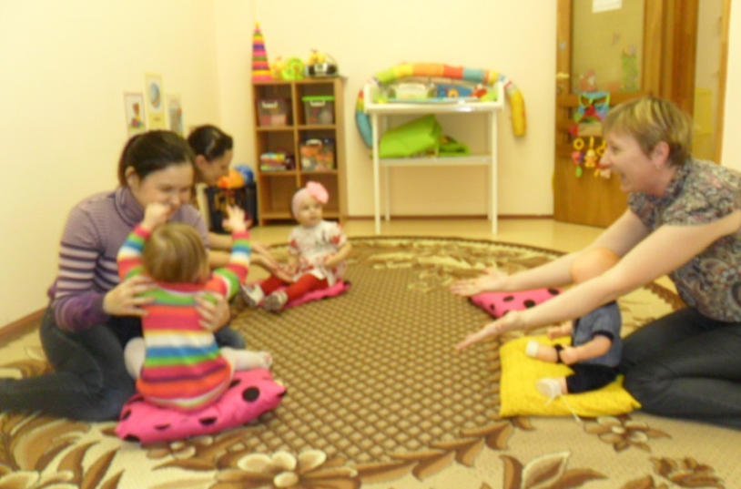
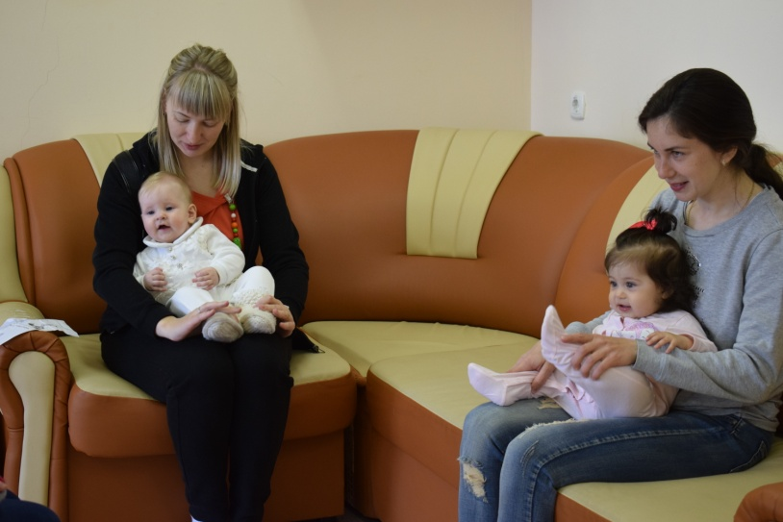
Задачами психологической работы являются: профилактика и коррекция интеллектуальных и эмоциональных отклонений у детей

Slide 9
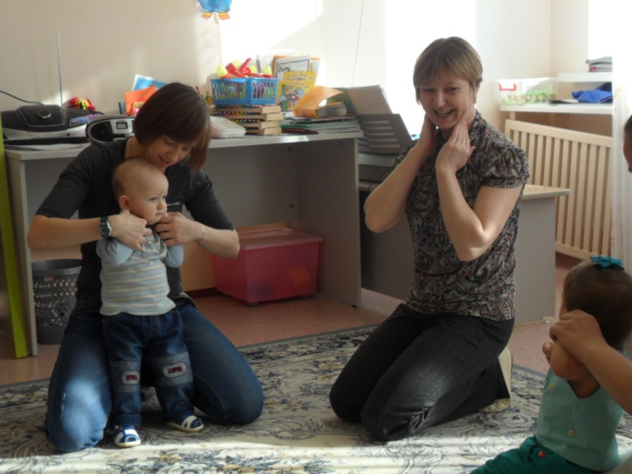
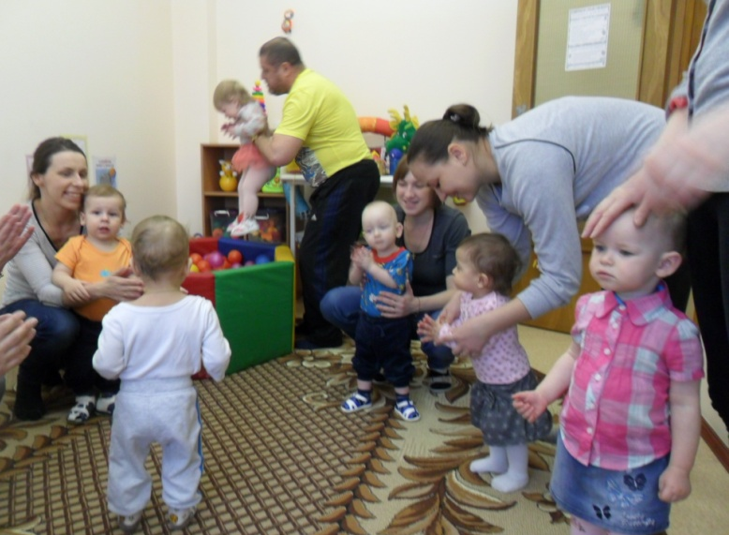
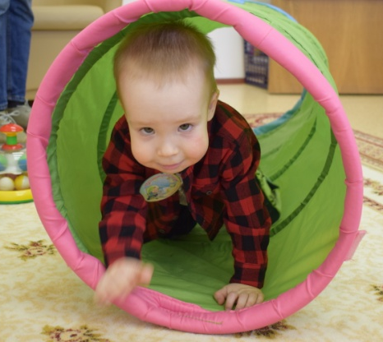
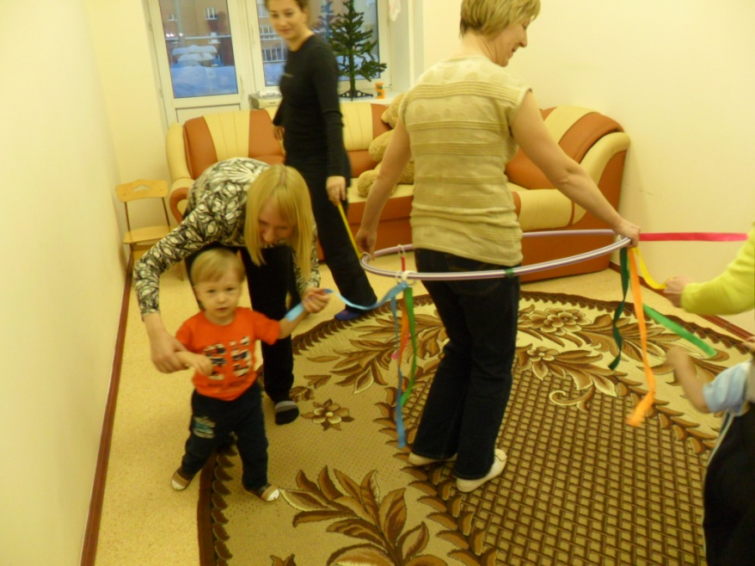
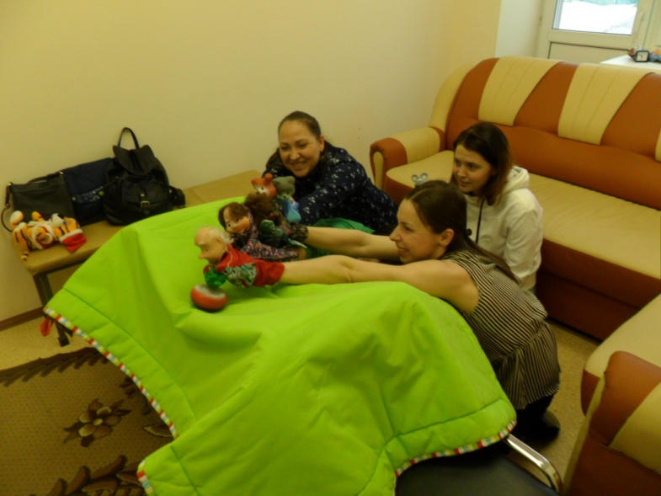
Разнообразие форм игрового взаимодействия - одно из условий социального благополучия

Slide 10
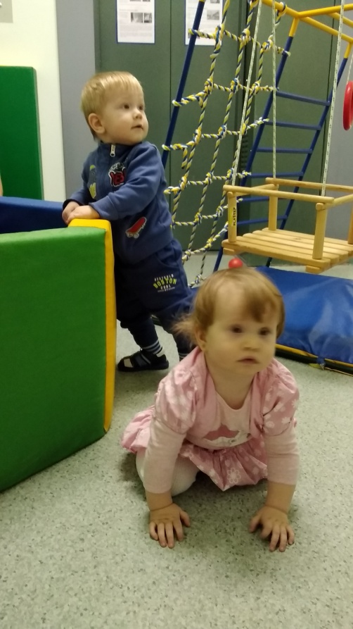
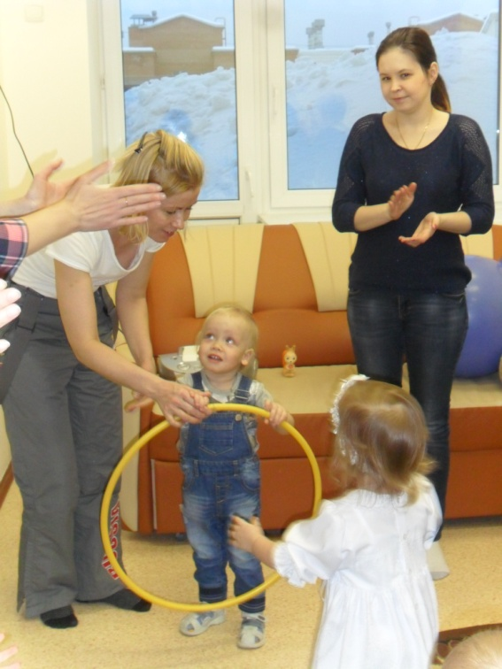
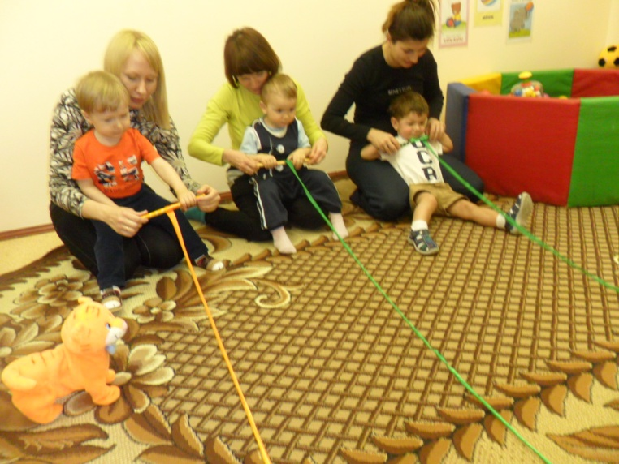
Организация работы семейного клуба по вопросам адаптации к условиям детского сада

Slide 11
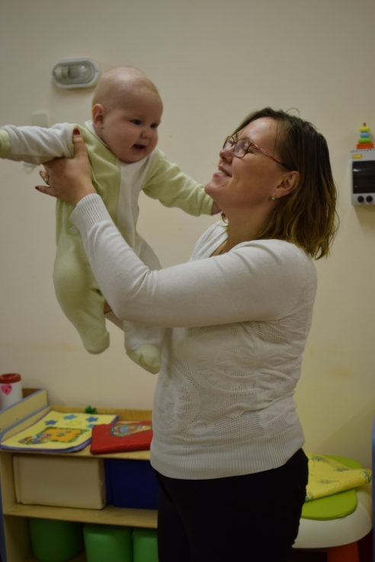
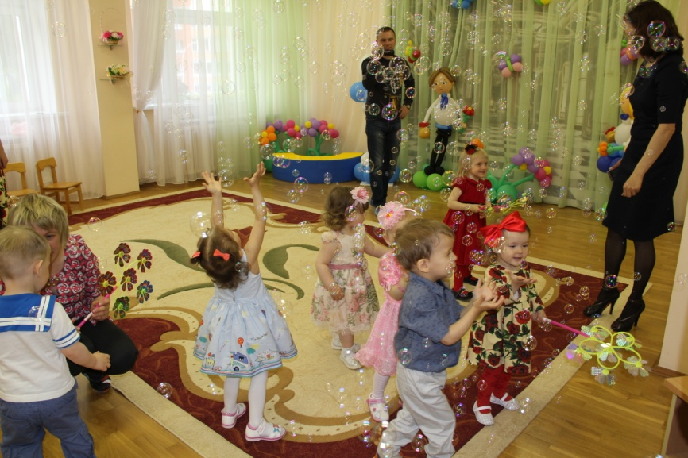
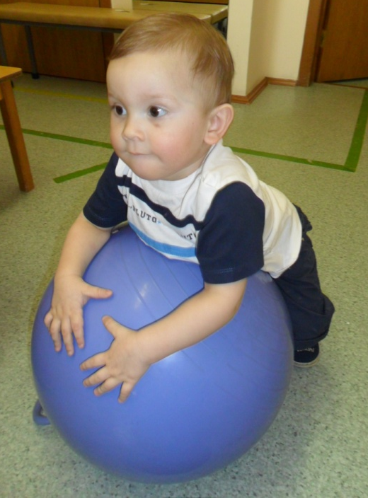
Взаимодействие с другими структурными подразделениями МАДОУ
плавание
занятия на фитболах
музыкально-ритмические сеансы

Slide 12
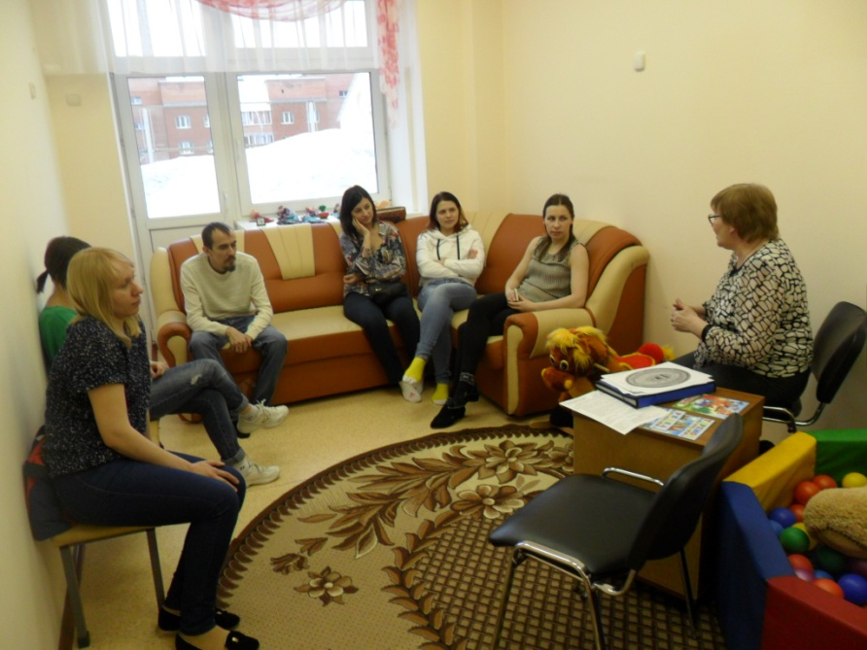
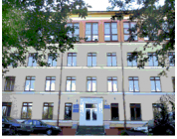
Формы сетевого взаимодействия (с другими учреждениями в рамках действующего договора)
консультирование специалистами детской поликлиники
консультирование специалистами Центра диагностики и консультирования

Slide 13
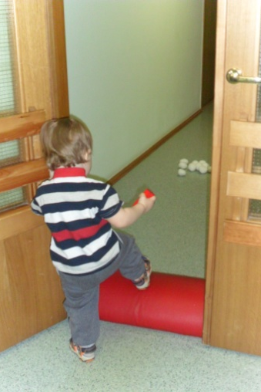
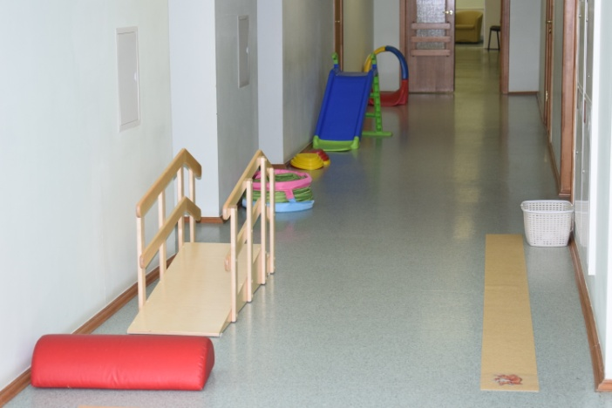
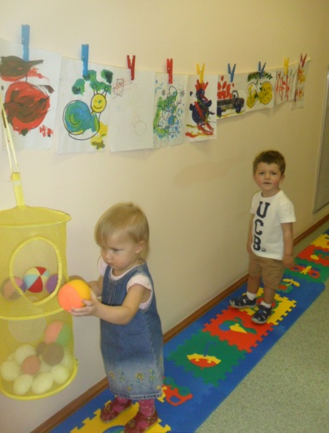
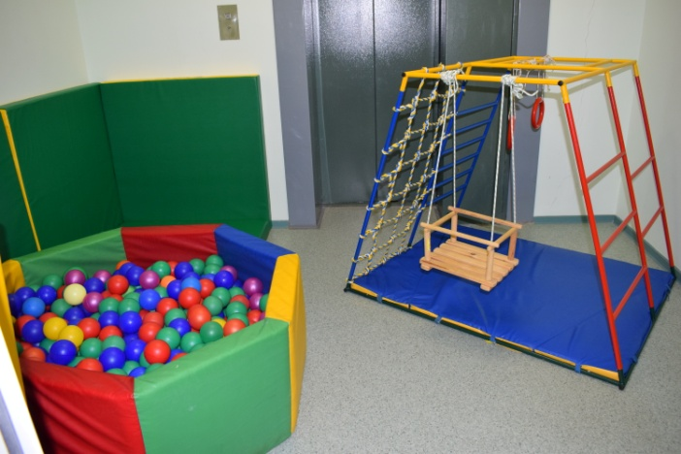
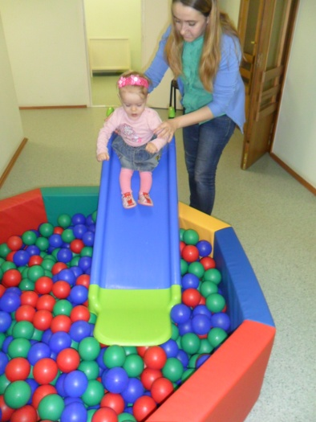
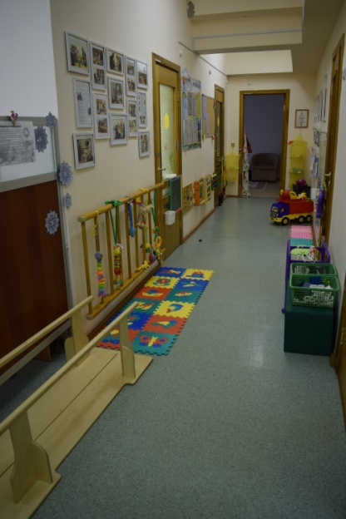
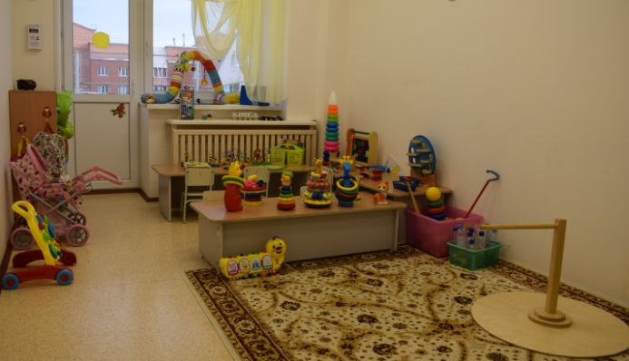
ППРС – стимул для двигательной активности

Slide 14
Система мониторинга здоровья воспитаников
педагогические наблюдения
педагогическую диагностику, связанную с оценкой эффективности педагогических действий с целью их дальнейшей оптимизации
детские портфолио, фиксирующие достижения ребенка в ходе образовательной деятельности
«Карты психофизического развития»
различные шкалы индивидуального развития

